Slide 1
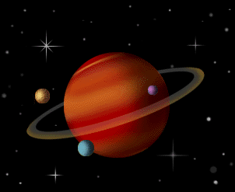
স্বাগতম

Slide 2
শিক্ষক পরিচিতি
মো: আলমগীর কবির
সহকারী শিক্ষক (বিজ্ঞান)
হাটবোয়ালিয়া মাধ্যমিক বালিকা বিদ্যালয়
ডাকঘর- হাটবোয়ালিয়া
উপজেলা- আলমডাংগা, জেলা- চুয়াডাংগা
মোবাইল নম্বর: ০১৯১৫৫১৭৫৮৪, ০১৭১৭২৮৭৪৫৫
ই-মেইল: alamgir.kabir78@gmail.com

Slide 3
পাঠ পরিচিতি
শ্রেণি: 9ম
বিষয়: ভূগোল

Slide 4
শিখনফল
জ্যোতিষ্ক কী তা ব্যাখা করতে পারবে।
বিভিন্ন প্রকার জ্যোতিষ্কগুলোকে চিহ্নিত করতে পারবে।
সৌরজগত কাকে বলে ও সৌরজগতের গ্রহগুলোর নাম উল্লেখ করতে পারবে।

Slide 5
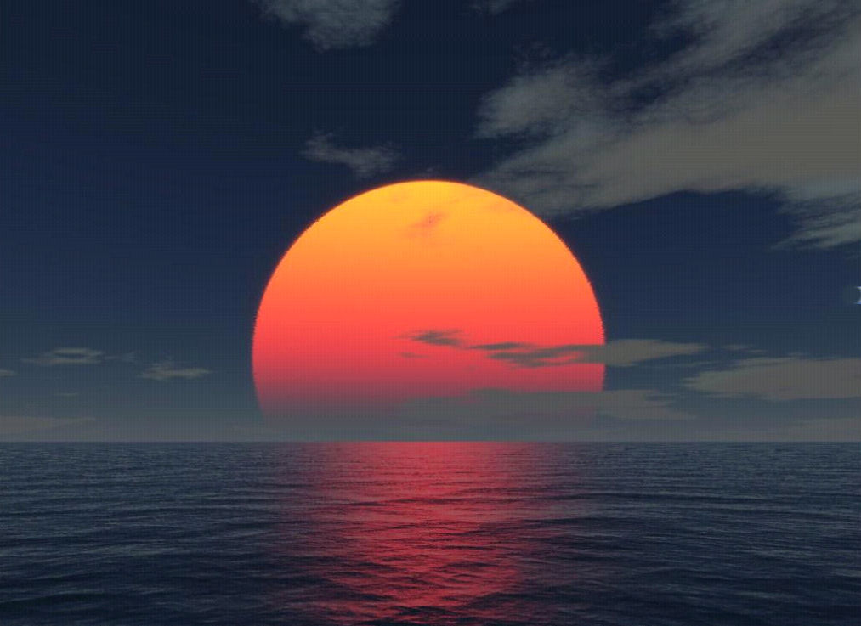
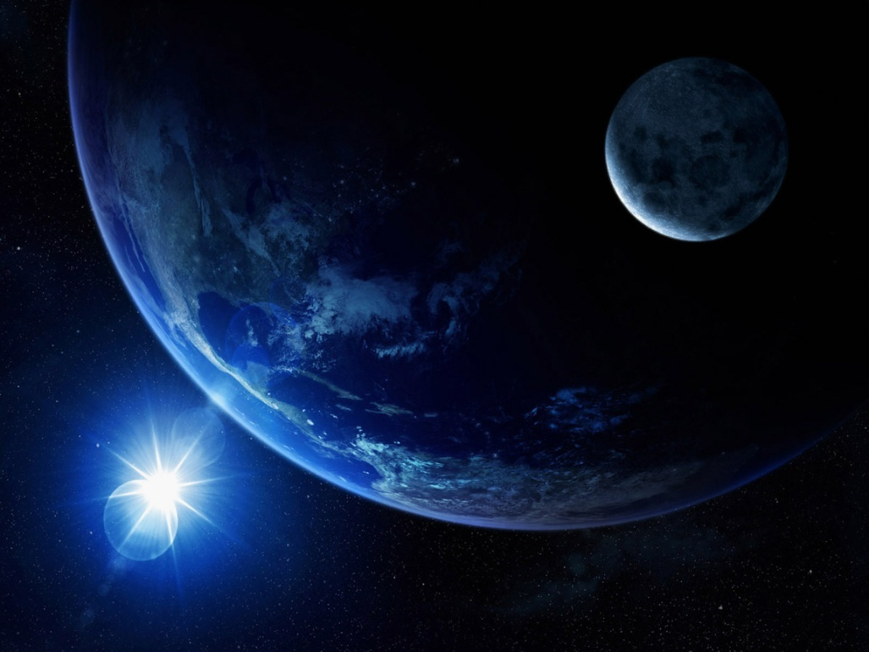
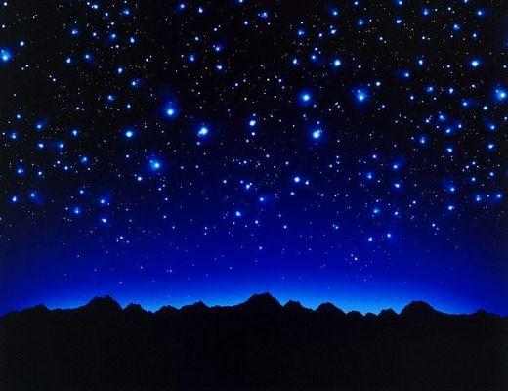
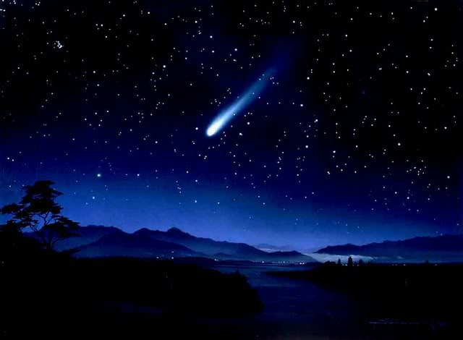

Slide 6
পাঠ ঘোষণা
জ্যোতিষ্কমন্ডলী ও সৌরজগত

Slide 7
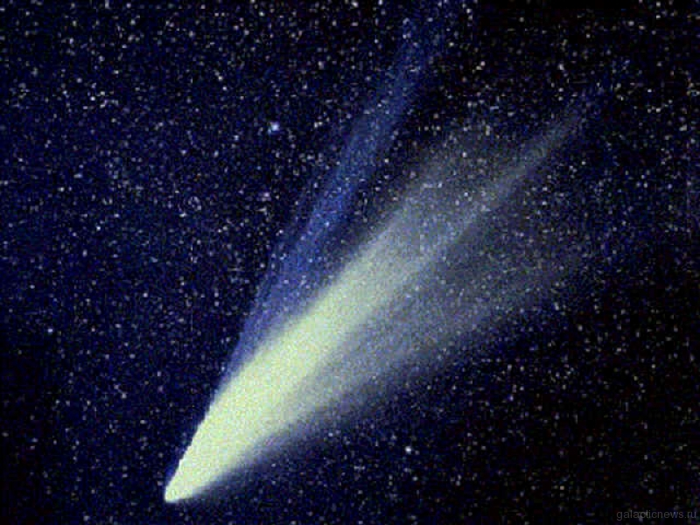
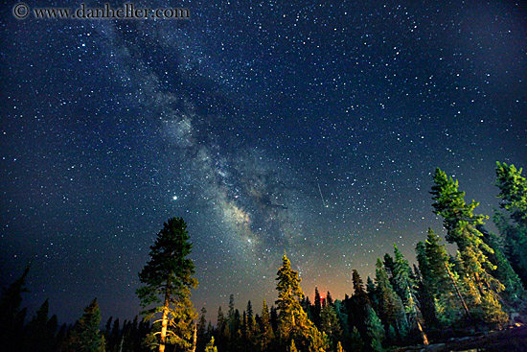
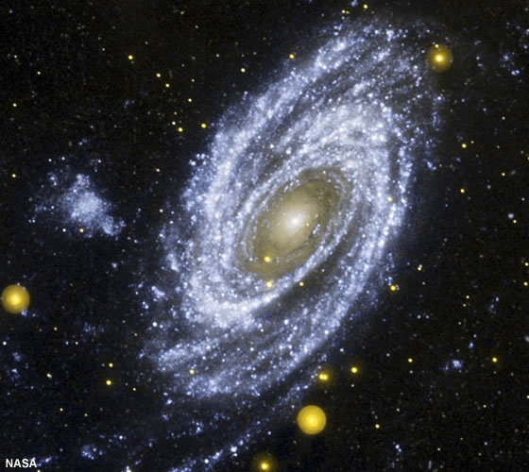
ধুমকেতু
ছায়াপথ বা (Milky way)
গ্যালাক্সী

Slide 8
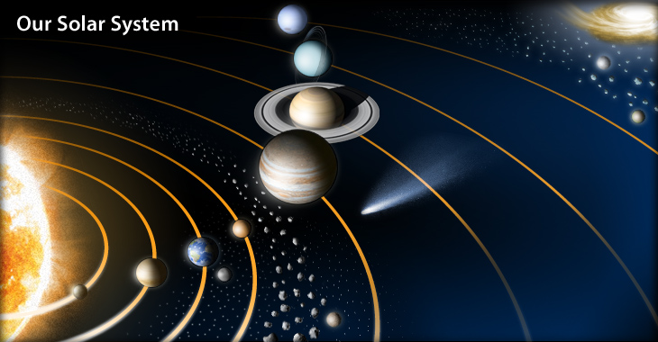
নেপচুন
ইউরেনাস
শনি
প্লুটো
বৃহস্পতি
সূর্য
মংগল
শুক্র
পৃথিবী
বুধ

Slide 9
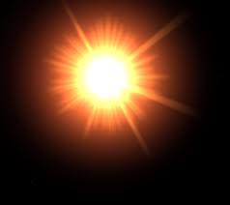
একক কাজ
১। জ্যোতিষ্ক কী?
২। সৌরজগত কাকে বলে?
৩। ছবিতে কোন জ্যোতিষ্ক দেখা যাচ্ছে?

Slide 10
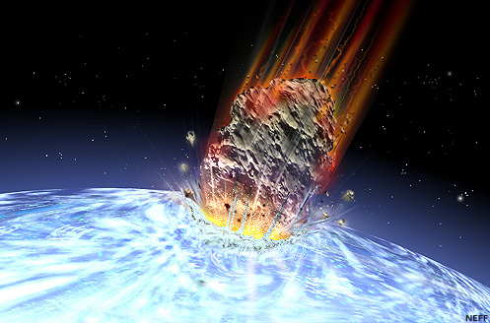
উল্কাপতন

Slide 11
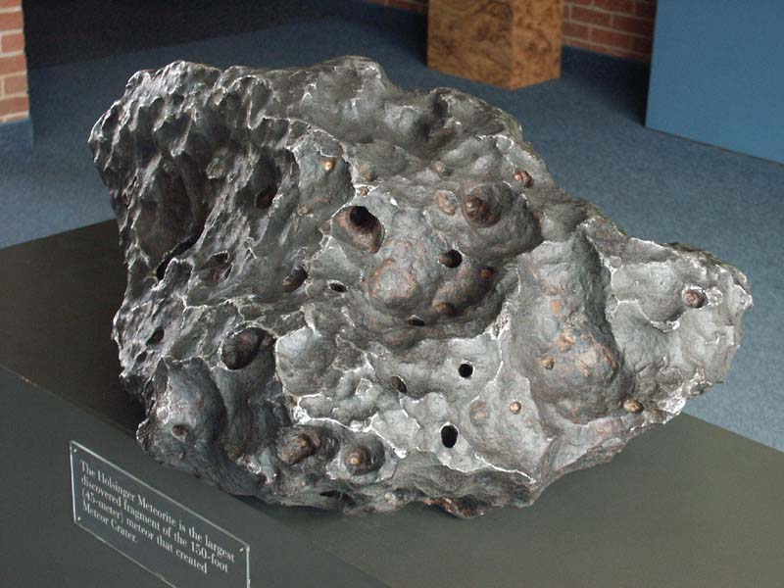
উল্কা

Slide 12
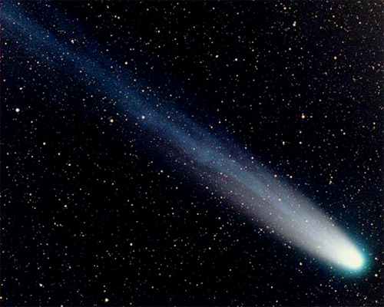
Comet বা ধুমকেতু (এলোকেশী)

Slide 13
দলীয় কাজ
১। নক্ষত্রপতন বা তারাছুটা বলতে কী বুঝ?
২। নক্ষত্র মহাকাশের এক উজ্জ্বল জ্যোতিষ্ক ব্যাখ্যা কর।
৩। সৌর পরিবারের সদস্য কারা? তাদের নাম লিখ।

Slide 14
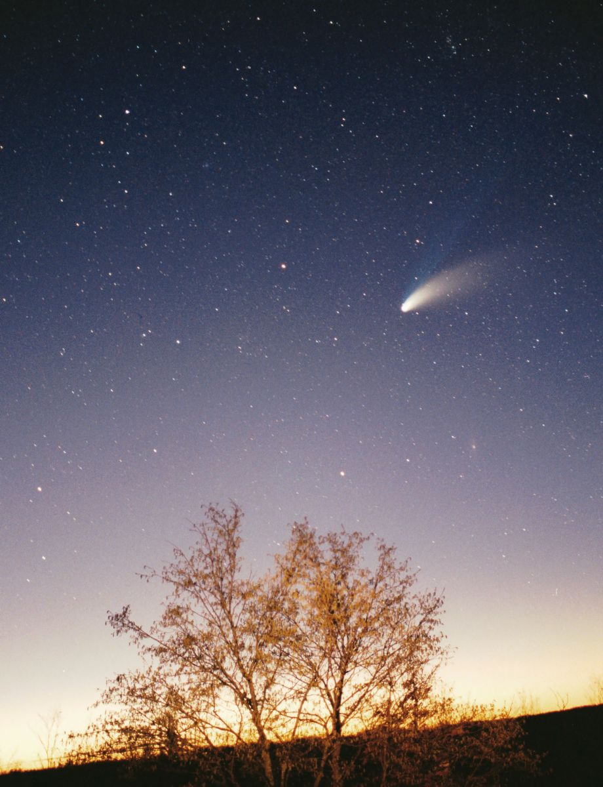
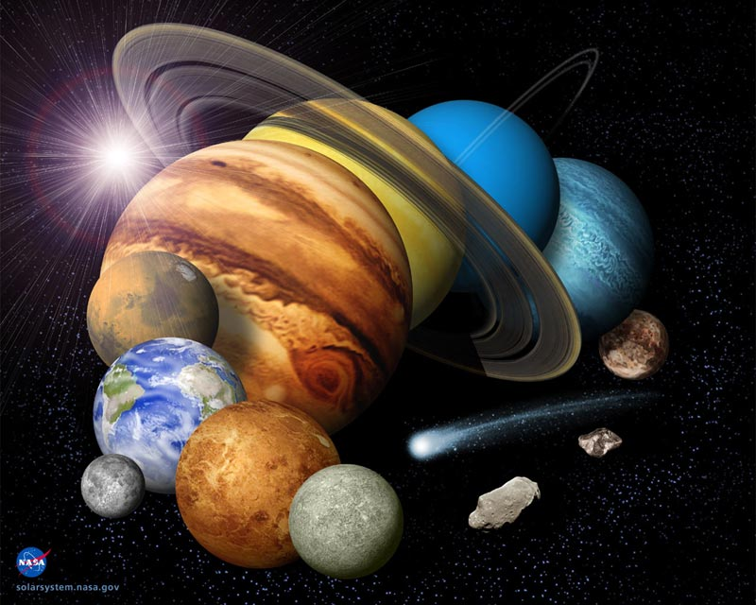
ছবিগুলো লক্ষ কর

Slide 15
মূল্যায়ন
১। উল্কা কী?
২। কয়েকটি জ্যোতিষ্কের নাম বল।
৩। মহাকাশের বিস্ময়কর জ্যোতিষ্কের নাম কি?
৪। হ্যালির ধুমকেতু কত বছর পর পর দেখা যায়?

Slide 16
বাড়ির কাজ
সৌরজগতের গ্রহগুলোর ছবি অংকন করে নিয়ে আসবে।

Slide 17
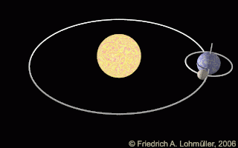
ধন্যবাদ

